Slide 1
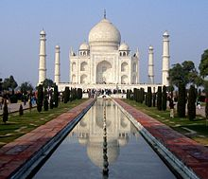
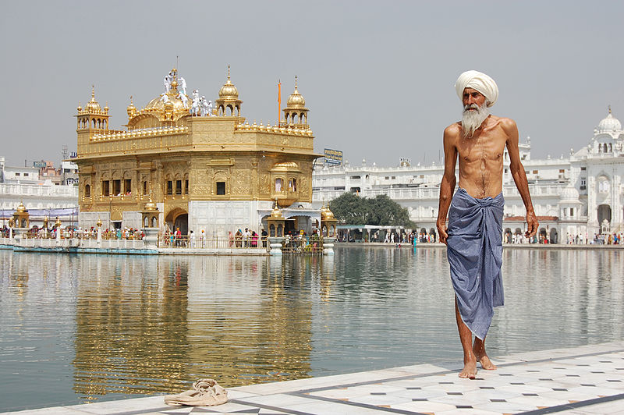
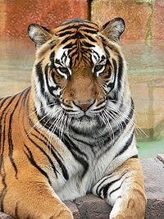
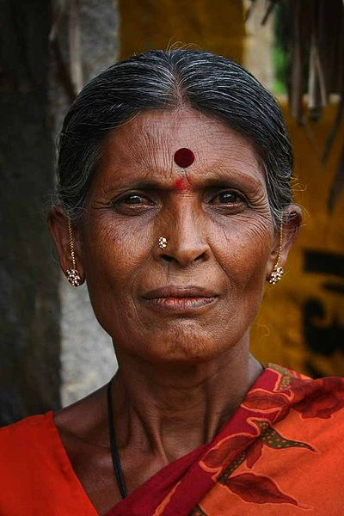
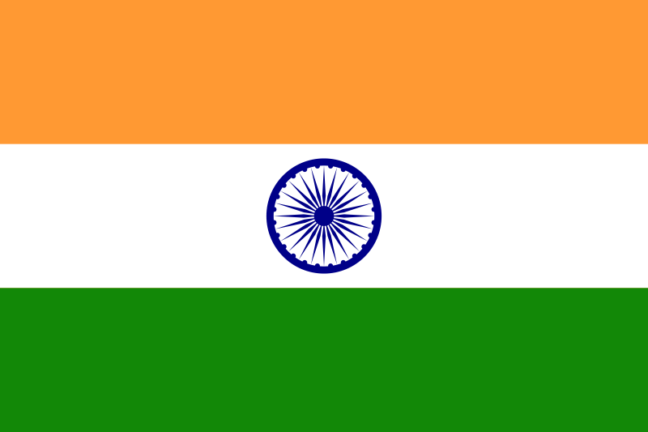

Slide 2
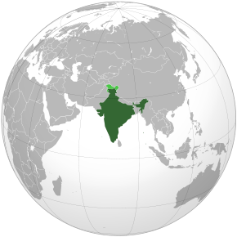
INDIE

Slide 3
INDIE – základní charakteristika zapiš do sešitu
Hlavní město – Nové Dillí
Rozloha – 3,3 mil. km²
Počet obyvatel – 1,35 mld. (2. na světě)
Úřední jazyk – hindština, angličtina
Náboženství – hinduismus, islám, buddhismus, sikhismus, džinismus
Státní zřízení – federace
Vlastní jaderné zbraně, členem Commonwealthu

Slide 4
Indie – hospodářství zapiš do sešitu
Regionální mocnost
Po Číně nejrychlejší růst ekonomiky
Dobré podmínky pro zemědělství – rýže, bavlna, proso, sója, čajovník, kaučukovník…)
Bohatá ložiska ropy a černého uhlí
Vlastní kosmický program

Slide 5
Indie – přírodní specifika vyhledej a zapiš do sešitu
Vyhledej pomocí internetu co znamená výraz „monzunové podnebí“.
Která řeka je označována hinduisty jako posvátná?
Které pohoří se nachází na severu území Indie?
Kde se rozprostírá nejúrodnější oblast Indie?

Slide 6
Indie - zajímavosti
Významné národní parky – NP Sundarban (chrání bengálské tygry)
K2 – nejvyšší hora Indie a 2. nejvyšší hora světa, v pohoří Karákoram
Země v níž se mluví tisíci jazyky a nářečí
Většina obyvatelstva se řadí do sociálních vrstev – KASTY
Přelidnění ind.měst – na předměstích chudinské slumy
Který film oceněný 8 oskary je právě z tohoto chudinského prostředí?
Sárí – ženský oděv nošený na indickém subkontinentu

Slide 7
